Slide 1


Slide 2
O país passa por uma de suas maiores crises
Taxa de crescimento anual do PIB
Variação real na arrecadação federal¹
Fonte: Macroplan com base nos dados do IBGE e BACEN
Fonte: Macroplan com base nos dados do Receita Federal. Obs: ¹ Em R$ de dez./2016 – IPCA
Como continuar a avançar (ou evitar retroceder) neste novo cenário?

Slide 3

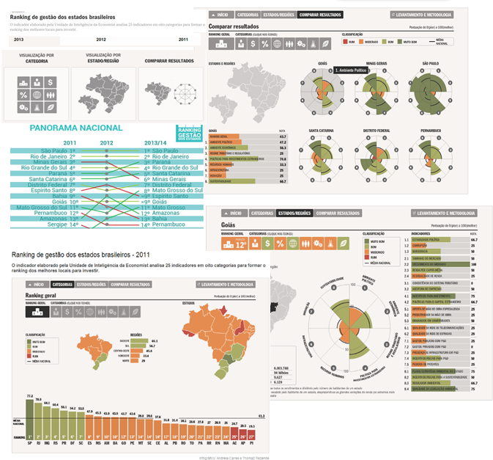
Competitividade dos estados
MACROPLAN
CLP
“
”
Vamos transformar Goiás em um dos cinco mais modernos e competitivos estados do País
Marconi Perillo | Governador do Estado de Goiás

Slide 4

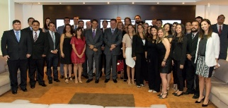
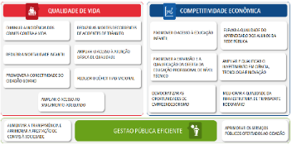
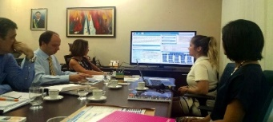
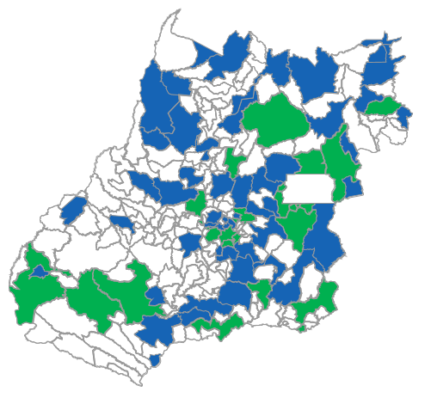
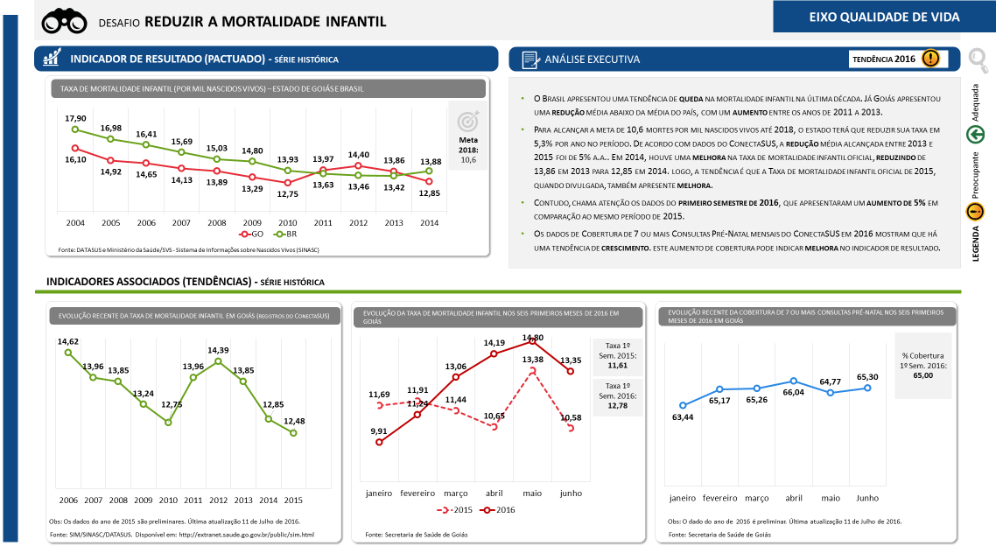
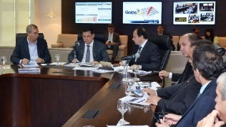
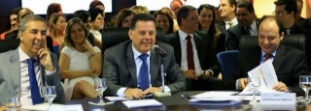
Principais Marcos do GMCI
Jun – Out/2015
Jul – Ago/2015
Set – Out/2015
Nov – dez/2015
Jan – Mar/2016
Diagnóstico Situacional
Seleção dos Executivos Públicos
Capacitação e Início dos trabalhos dos Eps
Definição da Estratégia Imediata 206-2018
Estruturação da Carteira de Programas Prioritários
122 indicadores analisados
Aprofundamento em 3 grandes áreas (saúde, educação e segurança)
Selecionados e qualificados para atuarem de forma proativa na concepção e implementação de soluções transformadoras em parceria aos órgãos setoriais
Capacitação inicial dos Executivos Públicos realizada pelo Centro de Liderança Pública - CLP
Desafios, indicadores e metas agrupados nos três grandes eixo do GMCI: Qualidade de Vida, Competitividade Econômica e Gestão Pública Eficiente
Para cada desafio foi definido e estruturado um Programa Prioritário (conjunto articulado de projetos necessários para superação do desafio) junto aos órgãos setoriais
Apesar dos avanços recentes, a implementação de diversos programas e projetos evidenciou que a geração de resultados efetivos não depende exclusivamente de iniciativas do poder público estadual. É indispensável alinhar prioridades, articular esforços e somar recursos com os municípios!
Mai /2016
Ago - Out /2016
Jan /2017
Jan - Fev/2017
Mar - Jun /2017
Pactuação e Governança
Elaboração da Avaliação Executiva de Resultados
Implantação das Forças Tarefas
Atualização desafios
Estruturação da Aliança Municipal pela Competitividade
Pactuação dos Cadernos de Entregas e Resultados entre o Governador e Secretários
Realização da primeira reunião de Governança G1 (Governador, Secretários e Executivos Públicos
Monitoramento em tempo real das tendências dos resultados, visando garantir em tempo hábil os ajustes necessários ao cumprimento das metas pactuadas
Reuniões específicas por desafio para tratar entraves, problemas e pendências que demandam atenção do Governador
Atualizar a carteira do GMCI, de modo a adequá-la aos desafios da gestão estadual em seus últimos 2 anos de mandato e viabilizar a concentração de esforços do governo de Goiás sobre as áreas mais críticas para a competitividade
Esforço de alinhamento e Governança Estratégica entre o Estado e os municípios de Goiás

Slide 5
os gestores municipais também encontraram em 2017 um cenário distinto dos ciclos anteriores, com escassez estrutural de recursos financeiros e com uma sociedade cada vez mais exigente
Transferências Intergovernamentais para o conjunto de municípios brasileiros¹ (R$ Milhões 2015)
Evolução por Componente (R$ Milhões 2015)¹
* Royalties, FNDE, IPVA e Outras Transferências Intergovernamentais
Percepção da população quanto a má qualidade dos serviços, considerando o valor dos impostos pagos (%)²
¹ Fonte: A crise bateu a porta dos municípios. Sol Garson. A base de dados abrange 3640 municípios, 75% da população
² Fonte: Retratos da Sociedade Brasileira, CNI 2016

Slide 6


OS DESAFIOS DA GESTÃO MUNICIPAL
A gestão municipal está diante de
Um cenário desafiador para governantes e gestores públicos
ESCASSEZ ESTRUTURAL DE RECURSOS FINANCEIROS
SOCIEDADE MAIS EXIGENTE
FAZER MAIS DO MESMO NÃO É POSSÍVEL
Fazer menos do mesmo é “suicídio político”
É PRECISO FAZER DIFERENTE

Slide 7
é possível e necessário melhorar a produtividade do gasto
Exemplo Ensino Fundamental I
2009
2015
R$ 12.000
2009
R$ 11.000
R$ 10.000
Florianópolis (SC)
R$ 9.000
R$ 8.000
Florianópolis (SC)
Uberaba (MG)
Investimento por aluno do Ensino Fundamental
Diadema
(SP)
Taboão
da Serra (SP)
R$ 7.000
Campo Grande (MS)
R$ 6.000
Teresina (PI)
R$ 5.000
Campo Grande (MS)
Blumenau (SC)
Uberaba (MG)
Taboão da Serra (SP)
Contagem
(MG)
R$ 4.000
Contagem (MG)
Diadema (SP)
Blumenau (SC)
Teresina (PI)
R$ 3.000
5
5,2
5,4
5,6
5,8
6
6,2
6,4
6,6
6,8
7
IDEB do Ensino Fundamental I (municipal)
Fonte: Macroplan com base nos dados do INEP e Sistema de Informações sobre Orçamentos Públicos em Educação (SIOPE)
Ganhos contínuos de produtividade na gestão pública são fundamentais. O momento é propício para inovações na gestão que ampliem a produtividade do gasto e a eficiência das políticas públicas. Há um déficit na gestão pública brasileira que permite ganhos em prazos relativamente curtos e o uso intensivo das tecnologias, inclusive de gestão, é chave neste processo.

Slide 8
Em Síntese!
O cenário de bonança dificilmente se repetirá, pelo menos no médio prazo
A situação atual nos levará a repensar o tamanho do Estado e seu papel
Os gestores públicos terão que se acostumar a gerir a escassez
Os Prefeitos enfrentarão uma situação fiscal desafiadora
Menos espaço para investimento com recursos próprios
Custeio em elevação devido a investimentos feitos sem avaliação do impacto
Pressão das corporações por garantia de benefícios
Esta é uma oportunidade para aumentar a eficiência, reduzir desperdícios e reinventar a forma de prestar serviços. Na prática, isso requer construção de uma agenda integrada e propositiva que indique novos caminhos para a solução de problemas comuns

Slide 9
Para fazer frente aos desafios da escassez
ampliar a capacidade de resposta às demandas da sociedade
permitir que a competitividade do estado continue a avançar em importantes indicadores, mesmo no ambiente de crise
O Governo do Estado de Goiás estruturou a Aliança Municipal pela Competitividade

Slide 10
Aliança Municipal pela Competitividade
A Aliança Municipal pela Competitividade é um esforço de alinhamento e Governança Estratégica entre o Estado e os municípios de Goiás. Refere-se à convergência de esforços e articulação de recursos com o propósito de melhorar indicadores sociais e econômicos que impactam a competitividade e a qualidade de vida dos cidadãos goianos

Slide 11

Objetivos da Aliança
Elevar a eficiência e a efetividade das políticas públicas adotadas no estado de goiás, visando acelerar a evolução do desempenho do estado (governos estadual e municipais) com foco em Educação, Saúde, Segurança e Habitação
Objetivo Geral
Alinhar esforços do estado e municípios para superação dos principais desafios de Goiás
Integrar ações e recursos em torno dos desafios prioritários
Disseminar práticas e capacitar equipes para execução de políticas em novos patamares de desempenho
Objetivos Específicos

Slide 12

Aliança Municipal pela Competitividade Quadro Síntese
Diminuir a incidência de crimes contra a vida
Reduzir a mortalidade infantil
Ampliar o acesso à atenção básica de qualidade
Promover o acesso à educação infantil
Elevar a qualidade do aprendizado dos alunos da rede pública
Reduzir o déficit habitacional
Participam todos os 246 municípios goianos. abordagens distintas, de acordo com a segmentação
A Aliança Municipal pela Competitividade tem como horizonte temporal o ano de 2022. No entanto, os desafios e estratégias serão reavaliados, de acordo com a aferição dos resultados alcançados,
em ciclos bianuais, articulados aos ciclos eleitorais
Desafios do Goiás Mais Competitivo e Inovador
Aliança Municipal
Necessitam de Articulação
Segmentação (critérios)
Representatividade
24 Municípios
Prioritários
Desempenho
Demais desafios que integram o Goiás Mais Competitivo e Inovador
56 Municípios
Focais
Geral
166 Municípios
Geral

Slide 13
Desafios e Metas Mobilizadoras da Aliança Municipal pela Competitividade
Desafio
Metas Mobilizadoras
Desafio
Metas Mobilizadoras
Diminuir a incidência de crimes contra a vida
Reduzir a taxa de homicídios para 30,8 mortes p/100 mil habitantes até 2018
Promover o acesso à educação infantil
Elevar a taxa de frequência de crianças de 0 a 3 anos à 30% em Goiás até 2018
Elevar a taxa de frequência de crianças de 4 a 5 anos à pré-escola 98% em Goiás até 2018
Essas metas serão desdobradas em agendas estratégicas para cada município, a serem definidas em função do desempenho recente e da segmentação definida (prioritários e focais)
Reduzir a mortalidade infantil
Reduzir a taxa de mortalidade infantil de para 10,6 óbitos por mil nascidos vivos até 2018 em Goiás
Elevar a qualidade do aprendizado dos alunos da rede pública
Elevar a nota do EF I da Rede Pública no IDEB para 6,0 até 2017
Elevar a nota do EF II da Rede Pública no IDEB para 5,0 até 2017
Ampliar o acesso à atenção básica de qualidade
Aumentar a cobertura das equipes de atenção básica para 82,1 em 2018
Reduzir o déficit habitacional
Reduzir o déficit habitacional de 8,3% em 2013 para 6,1% em 2018

Slide 14
Segmentação dos Municípios Grupo Prioritário
Grupo Prioritário (24 integrantes)
Grupo com alto impacto sobre os indicadores finalísticos e alta representatividade em nível estadual (inclusão dos maiores municípios em termos populacionais, com pelo menos um de cada região administrativa do Estado)
Os municípios do grupo prioritário representam:
66% da população do estado de Goiás (2016)
77% dos homicídios registrados no estado (2014)
67% dos óbitos infantis registrados no estado (2014)
62% dos alunos matriculados na educação básica (rede pública total – 2015)
67% da população de 0 a 5 anos (faixa etária pertinente à educação infantil - 2016)
71% do déficit habitacional absoluto observado no estado (2010)
Legenda:
Município contemplado no Grupo Prioritário

Slide 15
Segmentação dos Municípios Grupo Focal
Grupo Focal (56 integrantes)
O grupo focal representa os municípios mais defasados em relação ao desempenho geral do estado de Goiás em cada um dos desafios selecionados.
Quando considerados em conjunto, estes municípios correspondem as:
Maiores taxas de homicídios no estado (2014)
Maiores taxas de mortalidade infantil (2014)
Piores taxas de cobertura e efetividade no atendimento básico à saúde (2014)
Piores déficits de cobertura na educação infantil (2016)
Piores avaliações no IDEB (2016)
Maiores Déficits Habitacionais (2010)
Legenda:
Município contemplado no Grupo Focal
Municípios por Desafio

Slide 16







Instrumentos
MECANISMOS DE COOPERAÇÃO E INCENTIVO
PROGRAMA DE CAPACITAÇÕES
LIBERAÇÃO DE RECURSOS (FINANCEIROS E MATERIAIS) PARA INICIATIVAS VINCULADAS AS PRIORIDADES DEFINIDAS
ICMS GESTÃO
PRÊMIO ANUAL AOS PREFEITOS
PARCERIA COM ENTIDADES NACIONAIS (EX: FUNDAÇÃO ABRINQ)
APOIO TÉCNICO E TRANSFERÊNCIA DE TECNOLOGIA, DESENHO DE POLITICAS E A ESTRUTURAÇÃO DOS PROJETOS
APOIO A IMPLANTAÇÃO NOS MUNICÍPIOS DE “CENTRAIS DE RESULTADOS”

Slide 17
Preparação do Governo do Estado para execução
Criar “unidade” focada na interação com os municípios
Definir portfólio de iniciativas financiáveis e contrapartidas desejáveis
Organizar materiais e capacitações com foco na qualificação das políticas com maior impacto nos indicadores selecionados (Escola de Governo, e-gov, etc.)
Definir estratégias de financiamento das iniciativas acordadas (articular recursos “fundos” e “convênios” transferidos aos municípios com aqueles do orçamento municipal)
Atuar para ampliar os recursos disponíveis para execução das iniciativas pactuadas (captações junto ao Governo Federal, apoio a estruturação de operações de crédito, interações com a iniciativa provada e terceiro setor, etc.)
Elaborar diagnóstico dos municípios (cadernos municipais)
Monitorar a evolução dos indicadores em “tempo real”
Capacitar e apoiar na implantação de “Central de Resultados” nos municípios prioritários
Estruturar em conjunto com as secretarias pertinentes, conjunto de incentivos para o programa (capacitação de lideranças, ICMS Gestão, Premiações)
Apoiar na organizar das reuniões de pactuação de metas, monitoramento e avaliação dos resultados
Setoriais do Governo Estadual
SEGPLAN / SEGOV

Slide 18
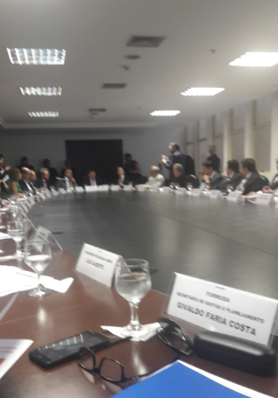
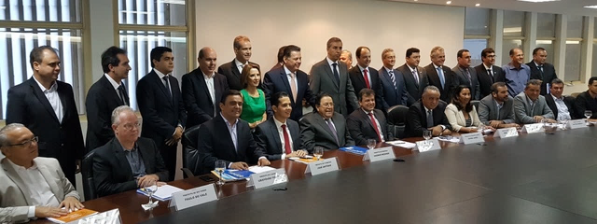
Assinatura protocolo com G24

Slide 19
